Slide 1

LRST & LAST,
LBV
04. 06. 2024
(poslední zasedání LRST 05. 03. 2024)
www.osr.cz
Smolon, 04. 06 .2024

Slide 2
Provozní události
05. 03. 2024 – 04. 06. 2024
www.osr.cz

Slide 3
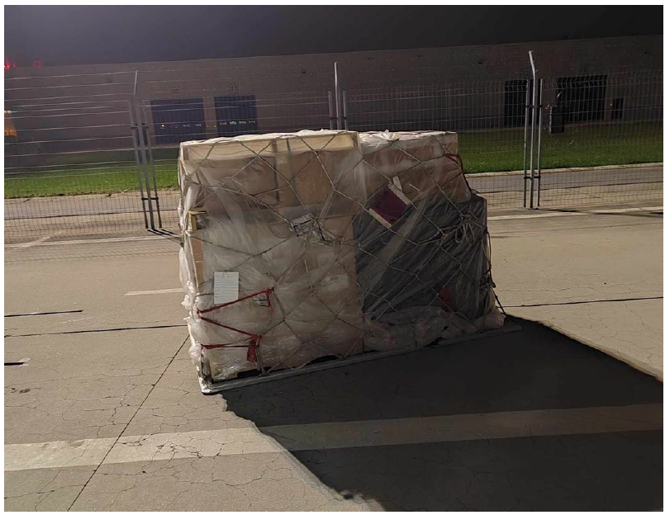
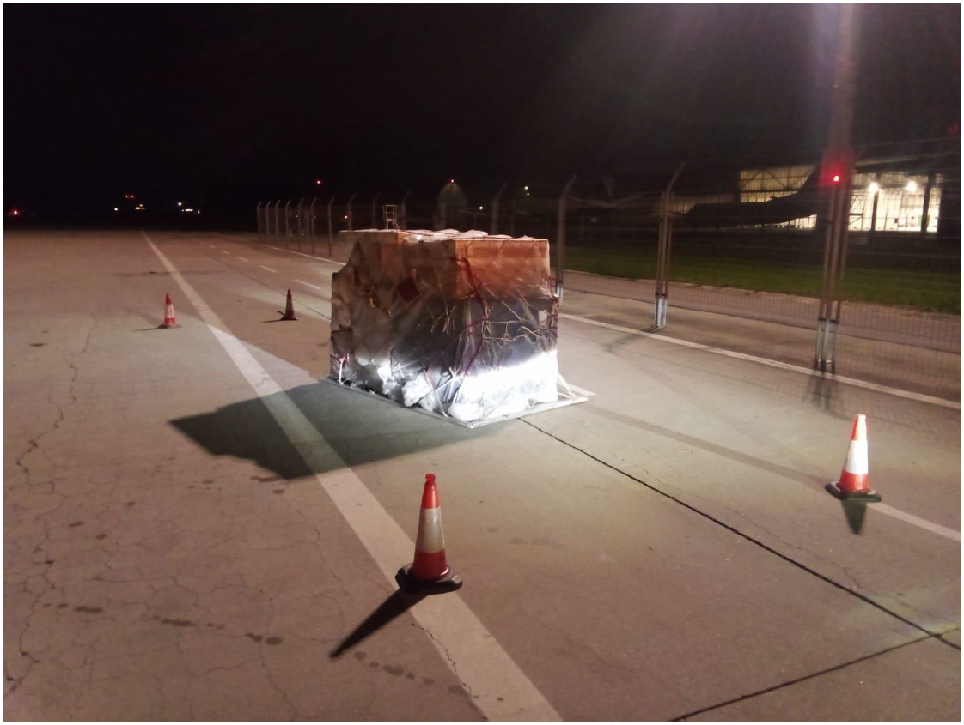
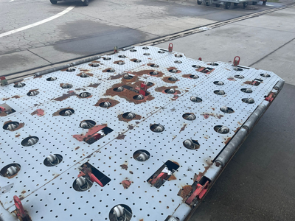
Provozní události
28. 02. 2024 Pád cargo palety při převozu
místo: APN S
pád palety z vozíku při převozu od hangáru k letadlu – technická závada
Vyřešeno Handling

Slide 4
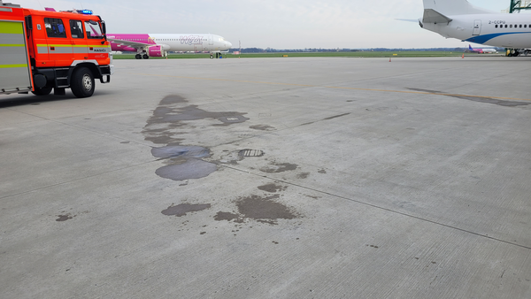
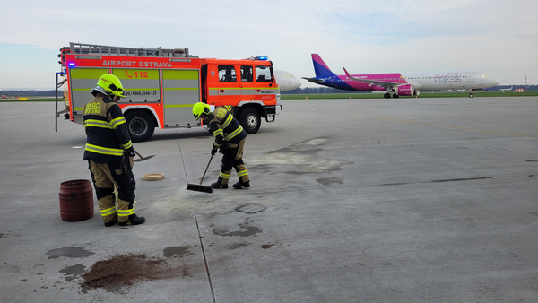
Provozní události
22. 03. 2024 Únik oleje po konzervaci motoru
při konzervaci motoru letounu boeing 737 MAX, došlo ke kontaminaci ANP N1 olejem v rozsahu cca 20 m²
došlo k úniku konzervačního oleje z obou motorů letadla
Vyřešeno HZS

Slide 5
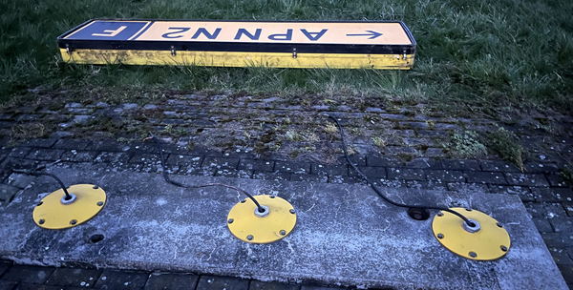
Provozní události
24. 03. 2024 Jet Blast – poškození návěstidla
při motorové zkoušce došlo k poškození znaku u APN N2 na TWY F
znak bylo odfouknuto do vzdálenosti cca 70 m
Vyřešeno Elektro

Slide 6
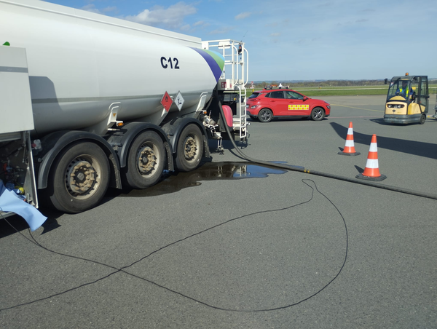
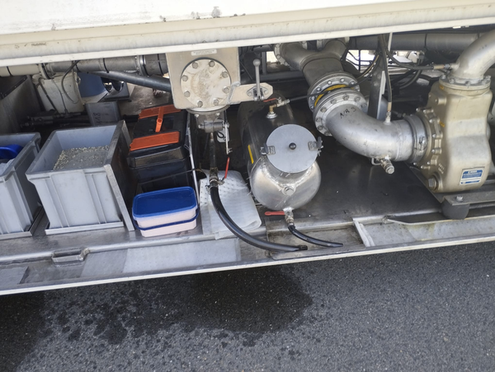
Provozní události
27. 03. 2024 Únik paliva
únik leteckého paliva (Jet A1) na ploše APN Central, stání č. 4
při plnění letadla cisternou došlo k mechanické závadě a následnému úniku leteckého paliva na plochu o rozměrech cca 10 x 10 m

Slide 7
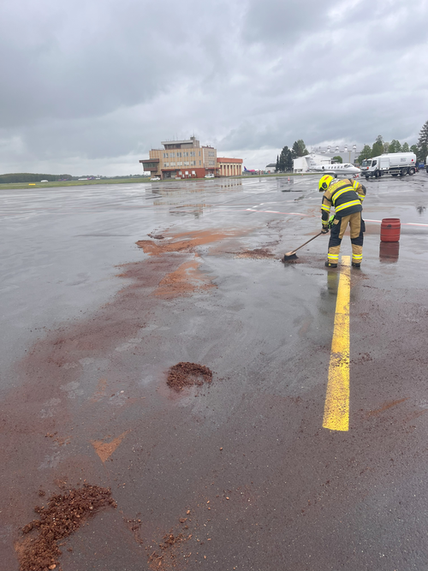
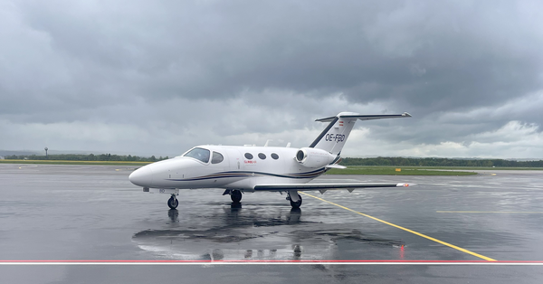
Provozní události
20. 04. 2024 Únik paliva
přeplnění nádrže letadla, únik paliva 5 l na ploše 1 x 1 m
vlivem deštivého počasí a zapnutým motoru letadla došlo k rozfoukaní paliva na plochu 20 x 5 m
Vyřešeno HZS

Slide 8
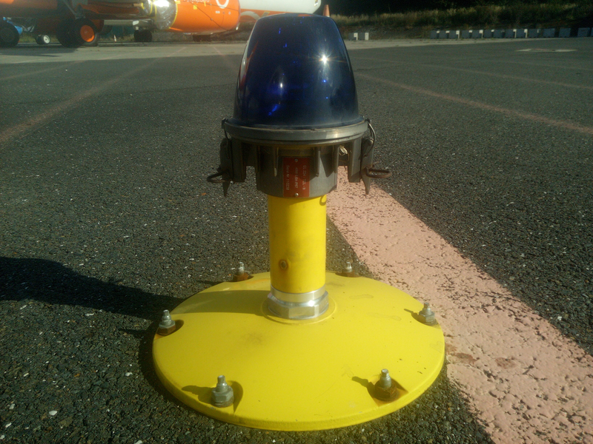
Provozní události
25. 04. 2024 Poškození návěstidla (FOD)
poškození návěstidla (světlo) u APN N2 na TWY F
pracovník BiOL nahlásil rozbité návěstidlo u hrany APN N2
Ilustrační foto
Vyřešeno s BiOL a Elektro

Slide 9
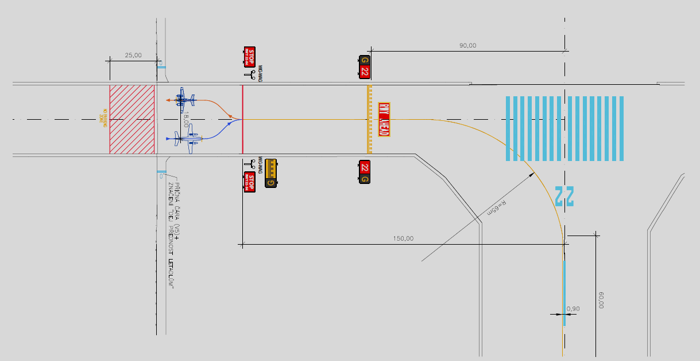
Provozní události
28. 04. 2024 Neuzavření brány č. 15
v 10:30 zůstala nedovřená brána č. 15 (TWY G)
pracovníci si bránu otevřeli, projeli, zavřeli, ale odjeli před úplným dovřením brány a tato se zastavila před sloupkem

Slide 10
Provozní události
01. 05. 2024 Bomba B
dne 01. 05. 2024 v 19:15LT, byla nahlášena hrozba nástražného výbušného systému na všech letištích v ČR, prostřednictvím anonymního e-mailu na pracoviště v Praze
veřejná část letiště Ostrava (odletová hala, prostranství před odletovou halou, příletová hala, parkoviště, atp.) byla neprodleně zkontrolována pracovníky PČR a psovody
v době již probíhající kontroly letiště ze strany PČR byl naplánovaný přílet privátního letu, který z bezpečnostních důvodů divertoval do Katovic
dle informací PČR byl pachatel zadržen
Vyřešeno ICP a ÚBL

Slide 11
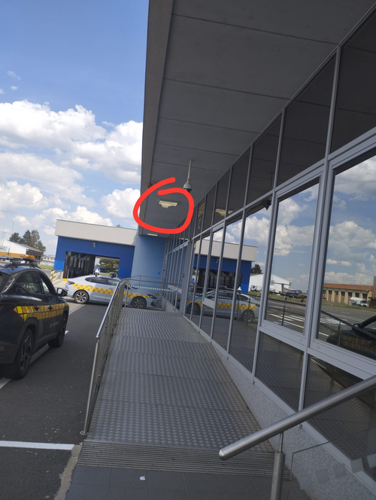
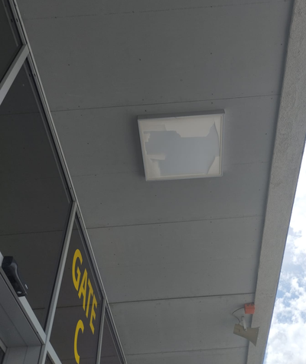
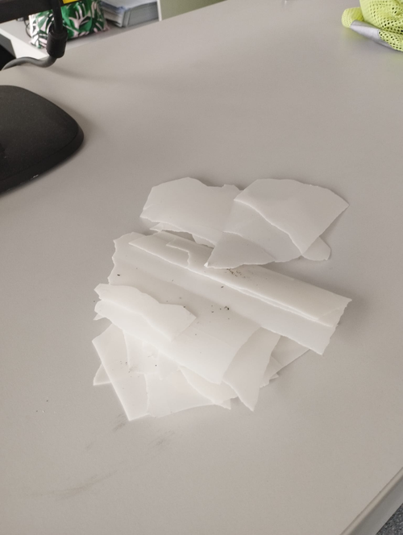
Provozní události
05. 05. 2024 Jet Blast – Poškození osvětlení
při výjezdu B737 ze stání odletěl kryt z čtvercového světla nad rampou, kterou prochází pasažéři (PAX) do non-schengen příletového terminálu
nahlášeno na BD, elektro provede opravu
Vyřešeno VPL, Elektro

Slide 12
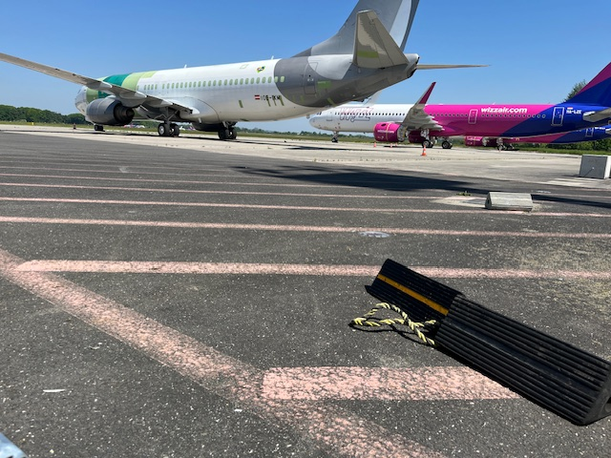
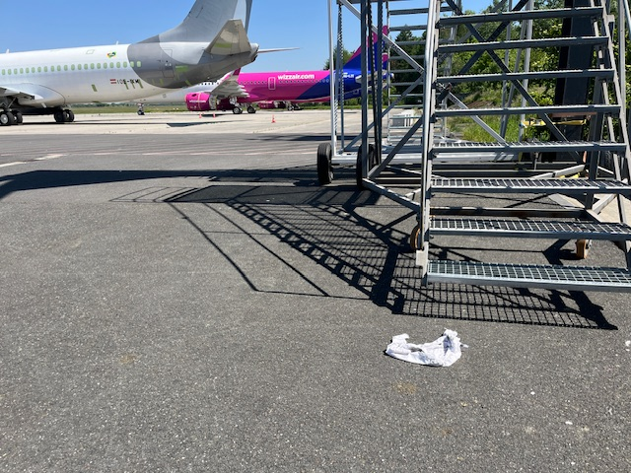
Provozní události
09. 05. 2024 FOD IAC
odstavná plocha před hangárem lakovny
na ploše před lakovnou byly nalezeny zapomenuté zarážky a hadry
ihned po zjištění byly předměty přemístěny na bezpečné místo

Slide 13
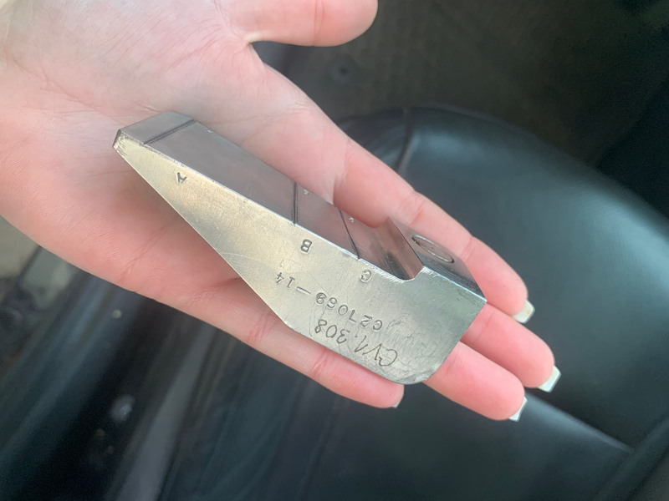
Provozní události
11. 05. 2024 FOD IAC
FOD nalezeno na TWY F v úrovni staré HZS
info předána na ext. Subjekty -- > potvrzení FOD z JAT

Slide 14
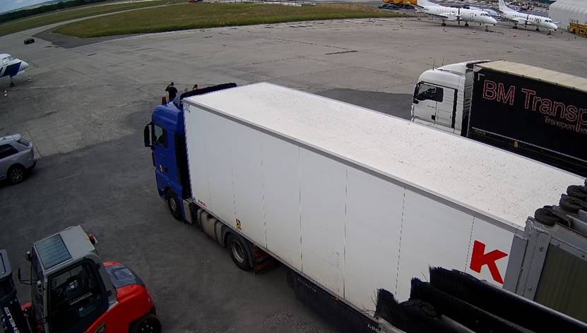
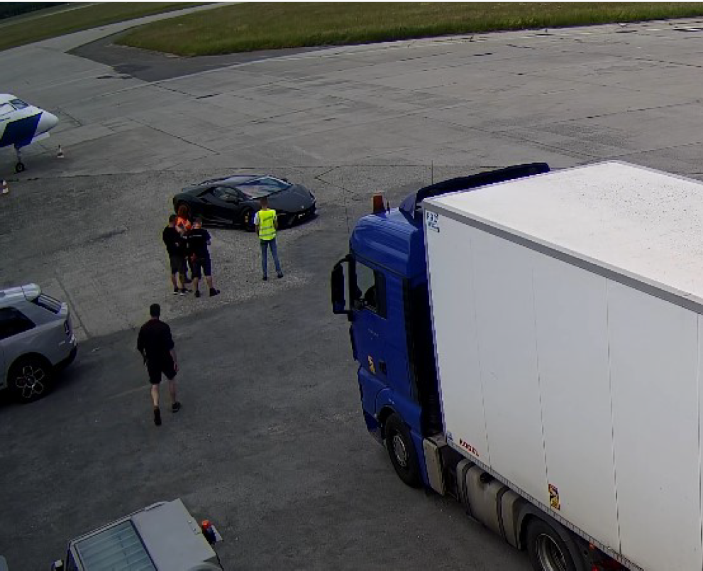
Provozní události
16. 05. 2024 Rychlá jízda automobilu po TWY F
byla zaznamenána rychlá jízda sportovního automobilu černé barvy po uzavřené části TWY

Slide 15
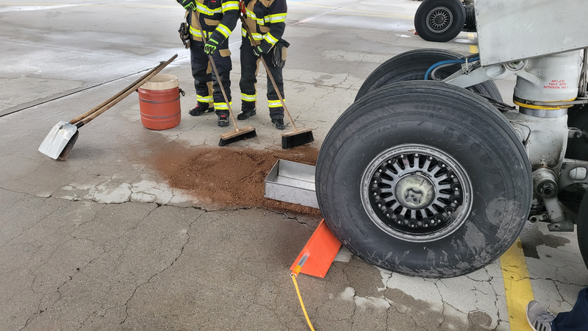
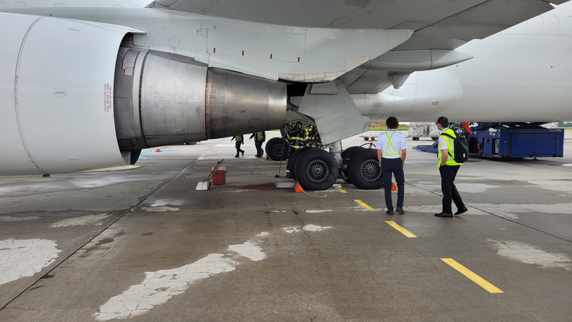
Provozní události
17. 05. 2024 Únik ropné látky APN S
únik provozní kapaliny z levé podvozkové nohy Boeingu 767
HZS zasahoval 2x, v 17:17 hod. a ještě jednou v 20:33 hod
Vyřešeno HZS

Slide 16
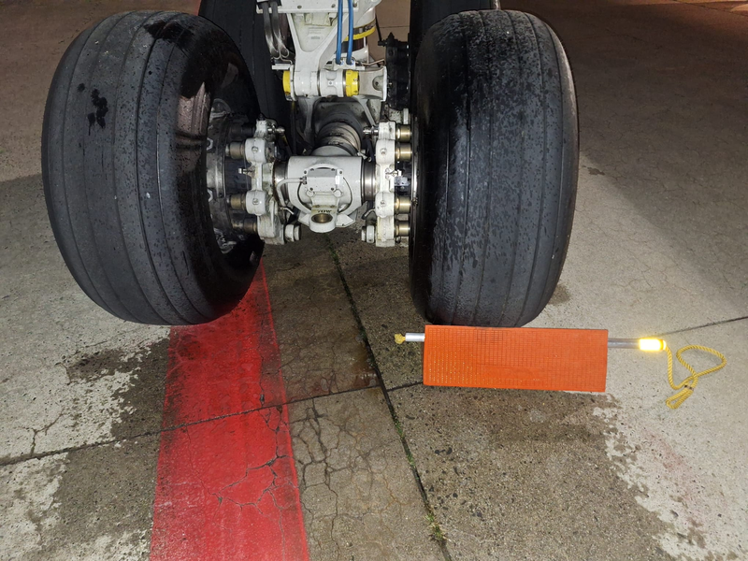
Provozní události
22. 05. 2024 Únik ropné látky APN S
únik PK z levé podvozkové nohy Boeing 767, UK67010
Vyřešeno HZS

Slide 17
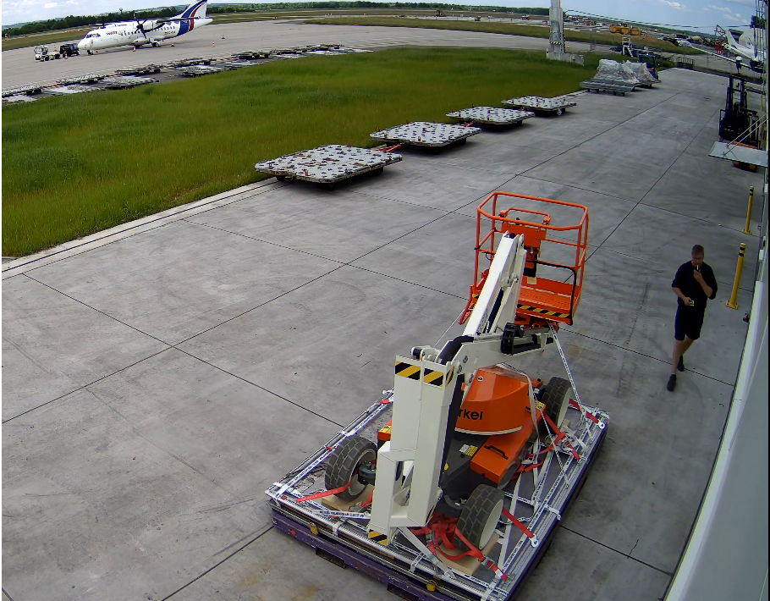
Provozní události
23. 05. 2024 Kouření
kouření před Terminálem Cargo 2
osoba bez reflexních prvků (vesta) v CPSRA
V řešení

Slide 18
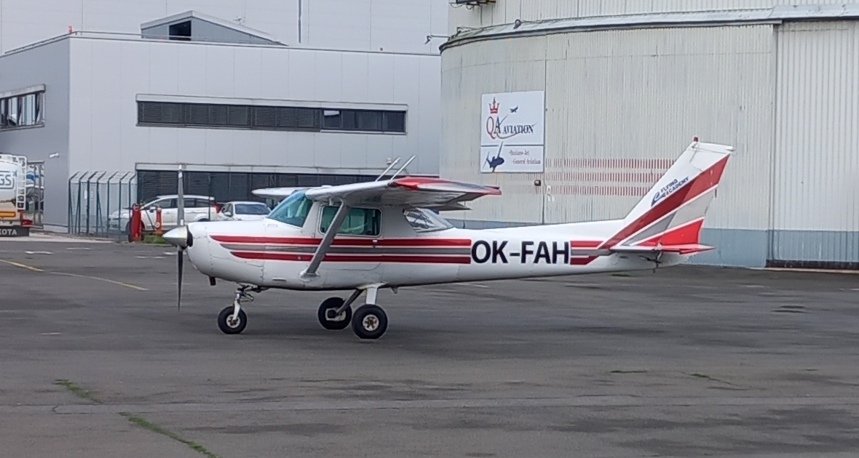
Provozní události
29. 05. 2024 Nevhodně odstavené letadlo
APN Let fly
chybějící kužely
V řešení

Slide 19
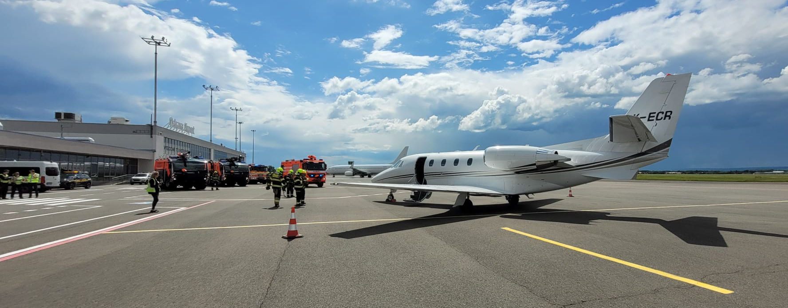
Provozní události
01. 06. 2024 Plná pohotovost
signalizace požáru levého motoru Cessna 560XL Citation OK-ECR (ABS Jets)
3 osoby na palubě, 3200 kg paliva, po přistání vizuální kontrola (požár nepotvrzen), asistence a doprovod na APN C, provedena protipožární opatření, kontrola motoru (měření teploty)
V řešení

Slide 20

BiOL

Slide 21
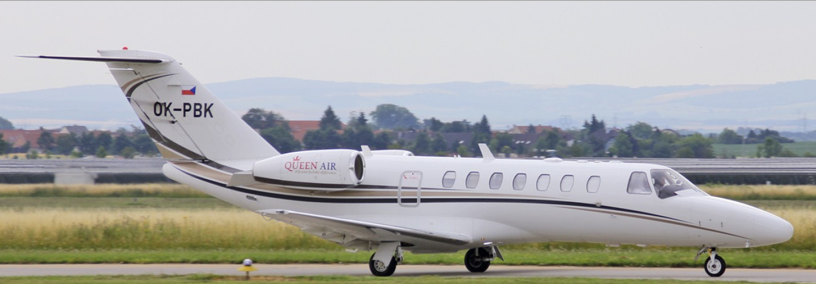
BiOL
27. 03. 2024 WildLife – Střet ze zajícem (01/2024)
Střet se zajícem na RWY mezi TWY B a TWY C, Aviation C525
--- Potvrzený střet ---
Ilustrační foto
V řešení s BiOL

Slide 22
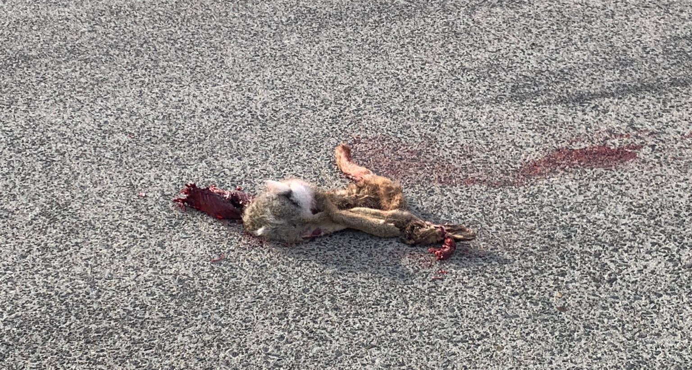
BiOL
05. 04. 2024 WildLife – Zajíc (02/2024)
při kontrole RWY nalezeno torzo zajíce
zajíc nebyl sražený letadlem, ale donesly ho vrány
sezbíráno a uklizeno
--- Nepotvrzený střet ---
Vyřešeno VPL s BiOL

Slide 23
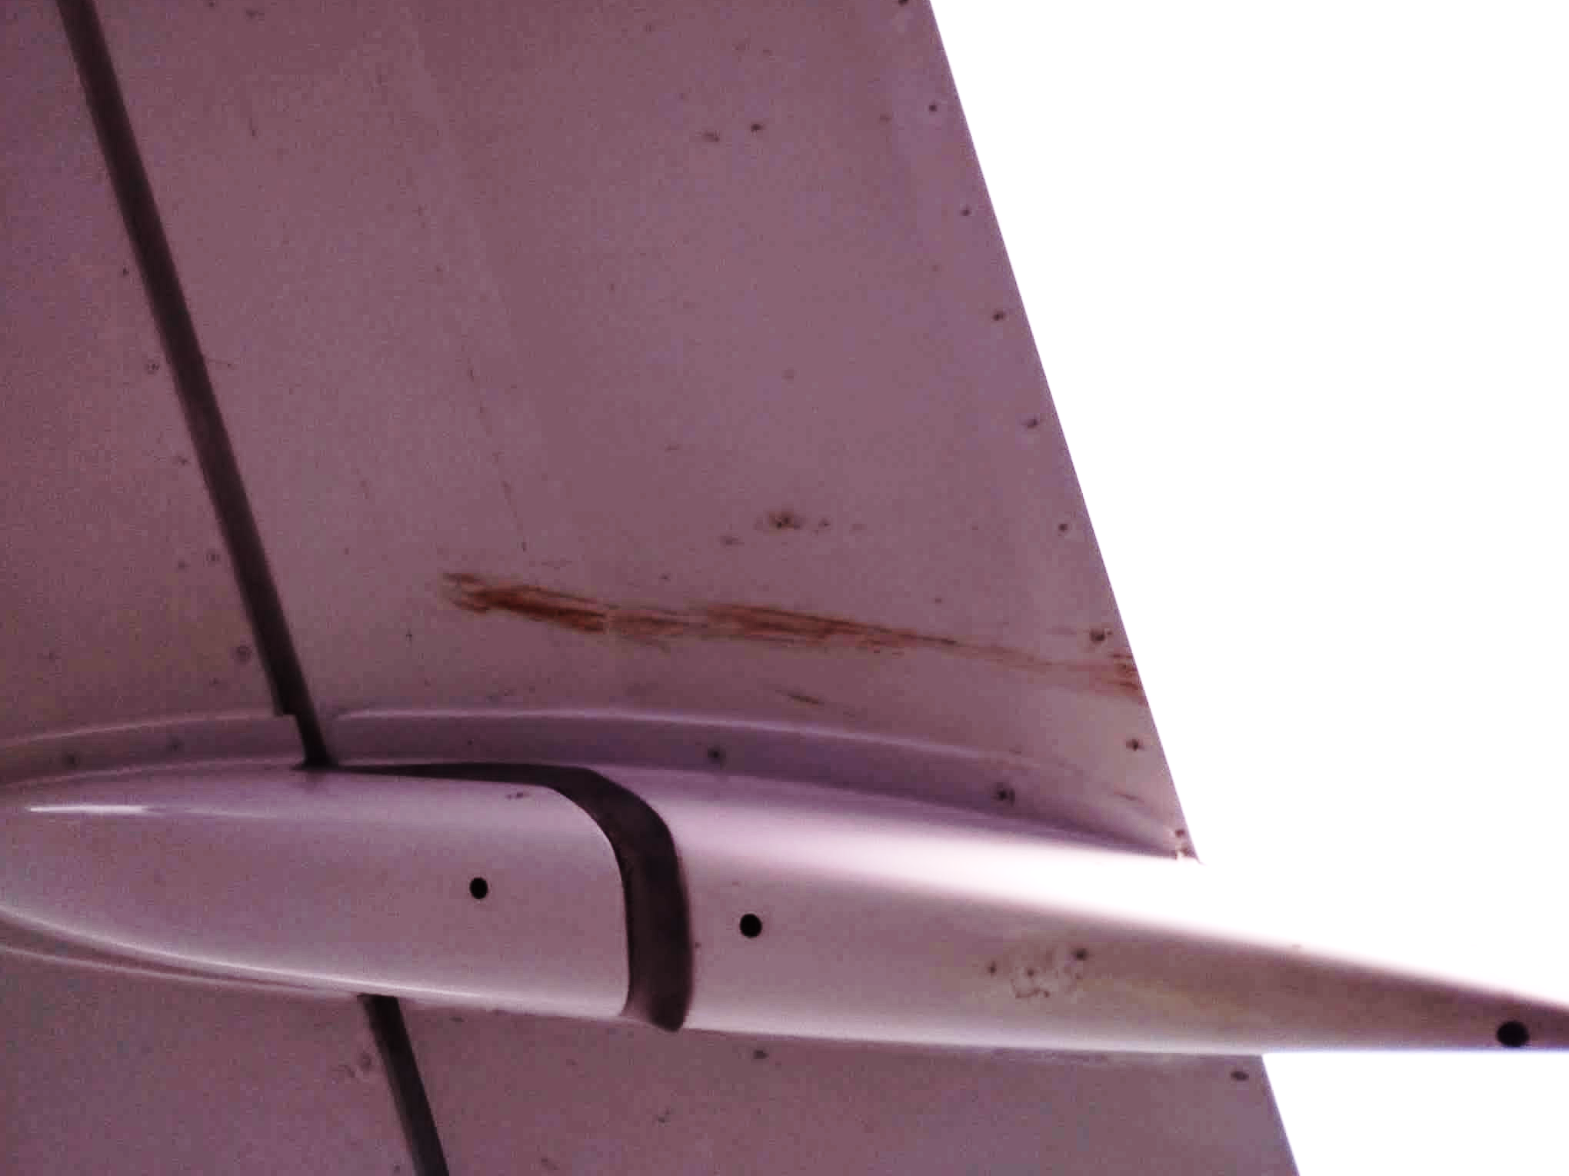
BiOL
30. 04. 2024 BirdStrike (01/2024)
kapitán letadla (LOT) našel po přistání šmouhu na křídele. Krev byla stará
místo střetu asi Varšava. Zpoždění letadla cca hodinu
kontrola RWY a okolí, bez nálezu
--- Nepotvrzený střet ---
Vyřešeno VPL a BiOL

Slide 24
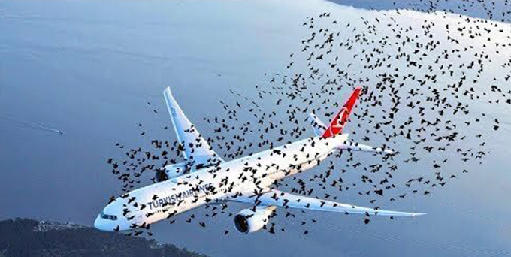
BiOL
21. 05. 2024 BirdStrike (02/2024)
pilot nahlásit v alt 5000 stop na trati v klésání střet s hejnem ptáků
SWIFTAIR S.A. (AT43)
--- Nepotvrzený střet ---
Ilustrační foto
Vyřešeno s BiOL

Slide 25
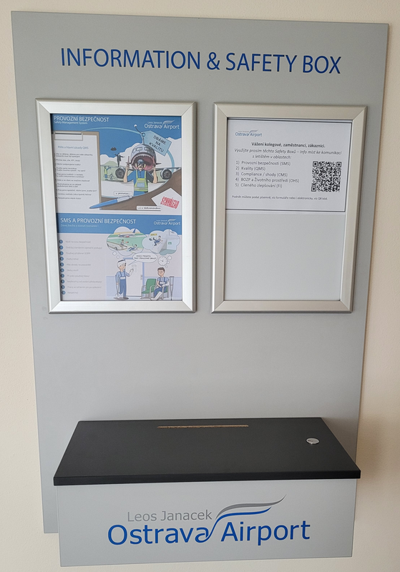
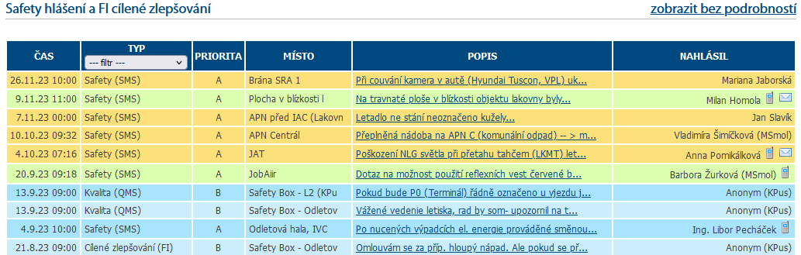
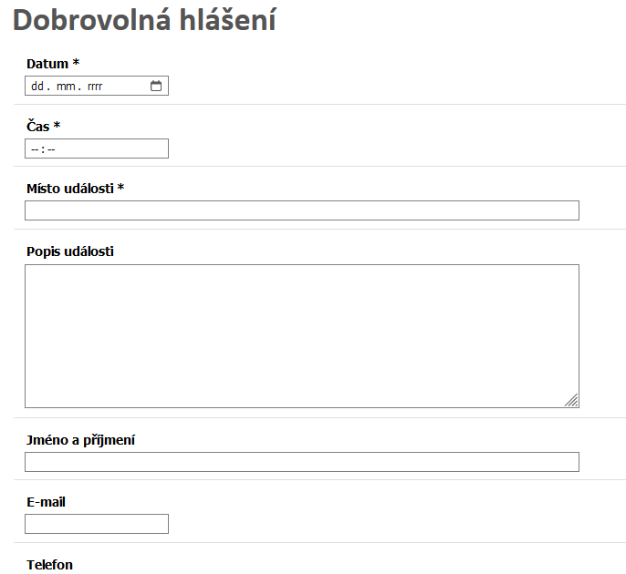
Provozní bezpečnost (SMS/CMS)
Komunikace s LKMT
safety & Information desk
kvalita (QMS), Safety (SMS), Compliance (CMS), Bezpečnost (BOZP),
Životní prostředí a ekologie (EaŽP), Stížnosti, cílené zlepšování (FI), Whistleblowing
http://projekty.airport-ostrava.cz/cz/page-safety-hlaseni/

Slide 26
Provozní bezpečnost (SMS/CMS)
Regulatorní audity ÚCL
VIII. Regulatorní audit ÚCL: 30. 09. – 04. 10. 2024
společně s kontrolou letiště: 02. – 03. 10. 2024

Slide 27
Provozní bezpečnost (SMS/CMS)
Vyhodnocení výkonnosti externích subjetků za 1Q a 2Q / 2024
1. | 03.01.2024 | Úraz HZS (01/2024) | LKMT (BOZP)
2. | 04.01.2024 | Poškozený plot u IAC | LKMT
3. | 16.01.2024 | DN - Dodávka elektro x dodávka UPS u SRA2 | LKMT
4. | 18.01.2024 | DN - Poškození automobilu handling (Mercedes Sprinter) | LKMT
5. | 25.01.2024 | Únik hydraulické kapaliny | LKMT
6. | 02.02.2024 | Oprava RWY (urgentní) | LKMT
7. | 06.02.2024 | Náraz letadla taženého tahačem do jiného odstaveného letadla (JAT) | Ext.
8. | 15.02.2024 | Poškození palety FSL | LKMT
9. | 23.02.2024 | Únik provozních kapalin ze stavebního stroje | LKMT
10. | 28.02.2024 | Spadlá paleta EGT (EGT) | LKMT
11. | 05.03.2024 | Úraz IT (02/2024) | LKMT (BOZP)
12. | 22.03.2024 | Olejová skvrna po konzervaci motoru letadla (JAT) | Ext.
13. | 24.03.2024 | JetBalst - poškození návěstidla u APN N2 na TWY F (JAT) | Ext.
14. | 27.03.2024 | Únik paliva na APN C (BGS) | Ext.
15. | 28.03.2024 | Úraz HZS (03/2024) | LKMT (BOZP)
16. | 05.04.2024 | Wildlife - Zajíc donesen vránami (02/2024) | Ext.
17. | 20.04.2024 | Únik ropné látky APN C | Ext.
18. | 25.04.2024 | Poškození návěstidla (světlo) u APN N2 na TWY F | Ext.
19. | 26.04.2024 | Úraz Handling (04/2024) | LKMT (BOZP)
20. | 29.04.2024 | BirdStrike (01/2024) --- Nepotvrzený --- | Ext.
21. | 01.05.2024 | Bomba B | Ext.
22. | 03.05.2024 | Neuzavření brány č. 15 (JAT) | Ext.
23. | 05.05.2024 | JetBalst - poškození světla u vstupu do Gate C | Ext.
24. | 08.05.2024 | Úraz ÚBL (05/2024) | LKMT (BOZP)
25. | 09.05.2024 | FOD -IAC | Ext.
26. | 11.05.2024 | FOD - RWY | Ext.
27. | 16.05.2024 | Rychlá jízda automobilu po TWY F | Ext.
28. | 21.05.2024 | BirdStrike (02/2024) --- Nepotvrzený --- | Ext.
29. | 22.05.2024 | Únik ropné látky APN S, My Freighter | Ext.
30. | 23.05.2024 | Kouření Kouření, Cargo 2 (EGT) | Ext.
r. 2024 | Externí subjekt | Hodnocení
1. | Aeroclub Ostrava | 0
2. | AeroPrague.com | 1
3. | Avionic | 2
4. | BiOL (Gallat) | 2
5. | BGS | 1
6. | DHL Express | 3
7. | EasyFlying | 0
8. | EGT | -1
9. | Elmontex | 0
10. | F-Air | 1
11. | IAC (lakovna) | 3
12. | Job Air Technic | -2
13. | JTS Aviation | 3
14. | LR Airlines | 0
15. | MM servisní (Fly Service) | 0
16. | Pondus Air | 0
17. | QA Aviation (Queen Air) | 2
18. | ŘLP | 1
19. | Sky Point Service | 0
20. | Vavroš Lubomír (I. Studénecká) | 0
21. | TRANSCON | 0
 | Aktualizace: 03.06.2024

Slide 28
Provozní bezpečnost (SMS/CMS)
Audity – Externí subjekty
Elmontex Air – 95 %
Queen Aviation – 93 %
DHL Express – 99 %
JTS Aviation – 96 %
BiOL (04. 06. 2024)
BGS – 99 %
IAC – 99 %
JAT – 98 %

Slide 29
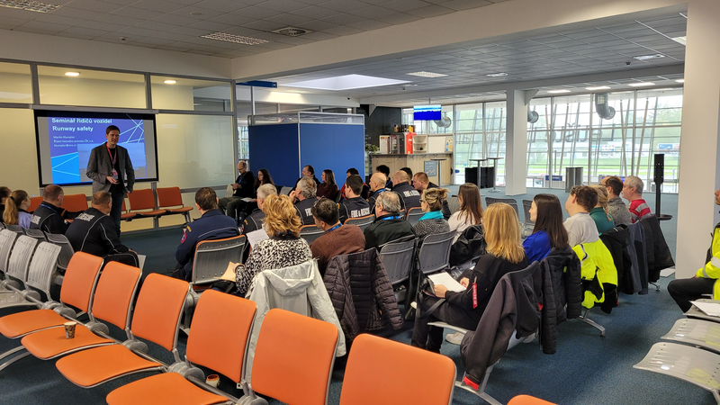
Provozní bezpečnost (SMS/CMS)
Výcvik RWY Safety
úterý 23. 04. 2024
úterý 30. 04. 2024
pondělí 06. 05. 2024
úterý 07. 05. 2024

Slide 30
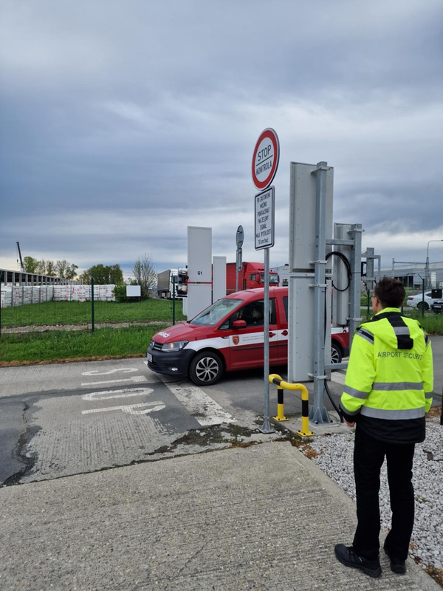
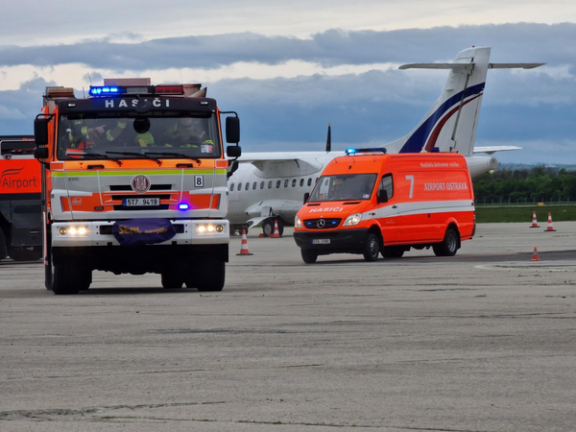
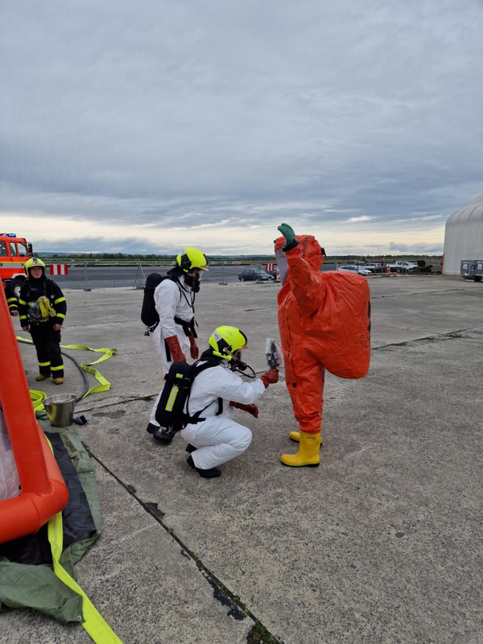
Provozní bezpečnost (SMS/CMS)
16. 04. 2024 Taktické cvičení
Taktické cvičení složek IZS – záchyt ZIZ v zásilce 16.4.2024

Slide 31
Plánovaná údržba
Opravy /uzavírky
noční uzavírka Út 4.6. 22:30 – 5:00 LT
noční uzavírka Út 11.6. 22:30 – 5:00 LT

Slide 32
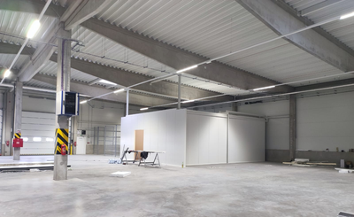
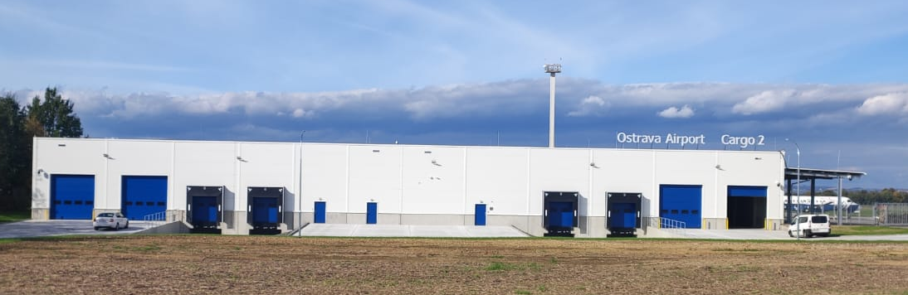
Zkušební provoz
Cargo terminál 2
vydán souhlas s předčasným užíváním 11/2023
zkušební provoz stanoven na jeden rok
probíhá instalace technologií

Slide 33
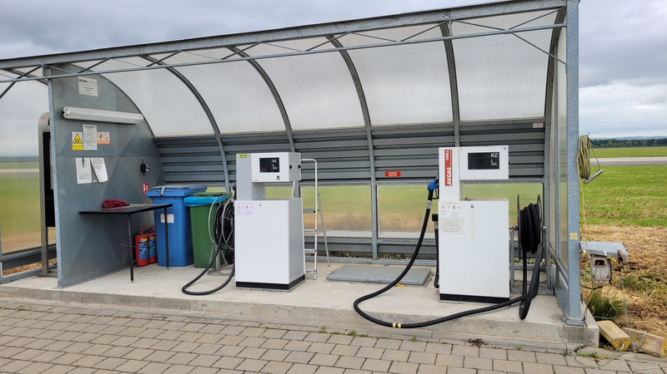
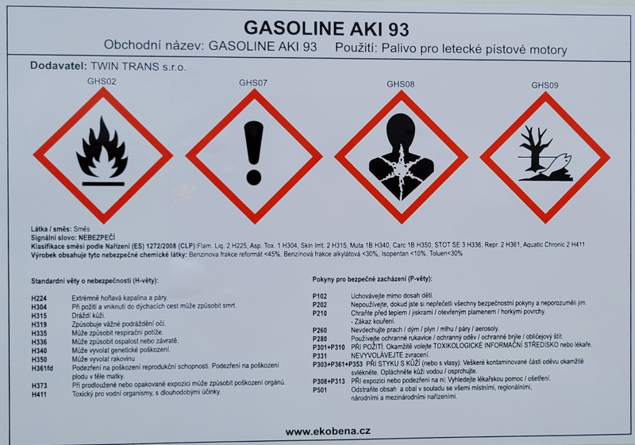
Poskytování paliva
Čerpací stanice Twin Trans
instalace druhého vydejního stojanu
palivo AKI 93

Slide 34
Regulace EU
Signály
nařízení Komise v přenesené pravomoci (EU) 2024/405 ze dne 30. ledna 2024, kterým se mění nařízení (EU) č. 139/2014, pokud jde o používání signálů v případě selhání rádiové komunikace
prováděcí nařízení Komise (EU) 2024/404 ze dne 30. ledna 2024, kterým se mění prováděcí nařízení (EU) č. 923/2012, pokud jde o aktualizace příslušných ustanovení ICAO, provedení postupu pro případ ztráty rádiového spojení a zrušení dodatku k příloze uvedeného nařízení

Slide 35
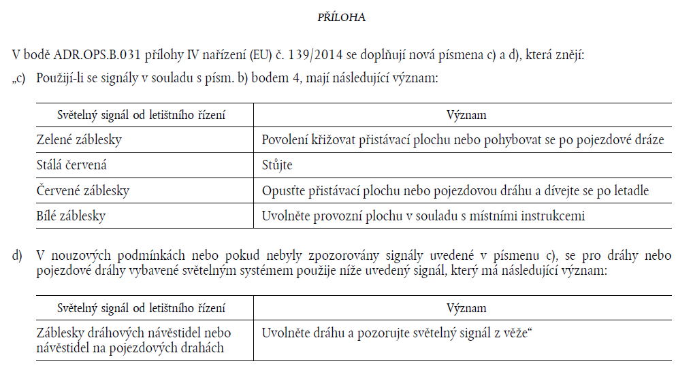
Regulace EU
Signály

Slide 36
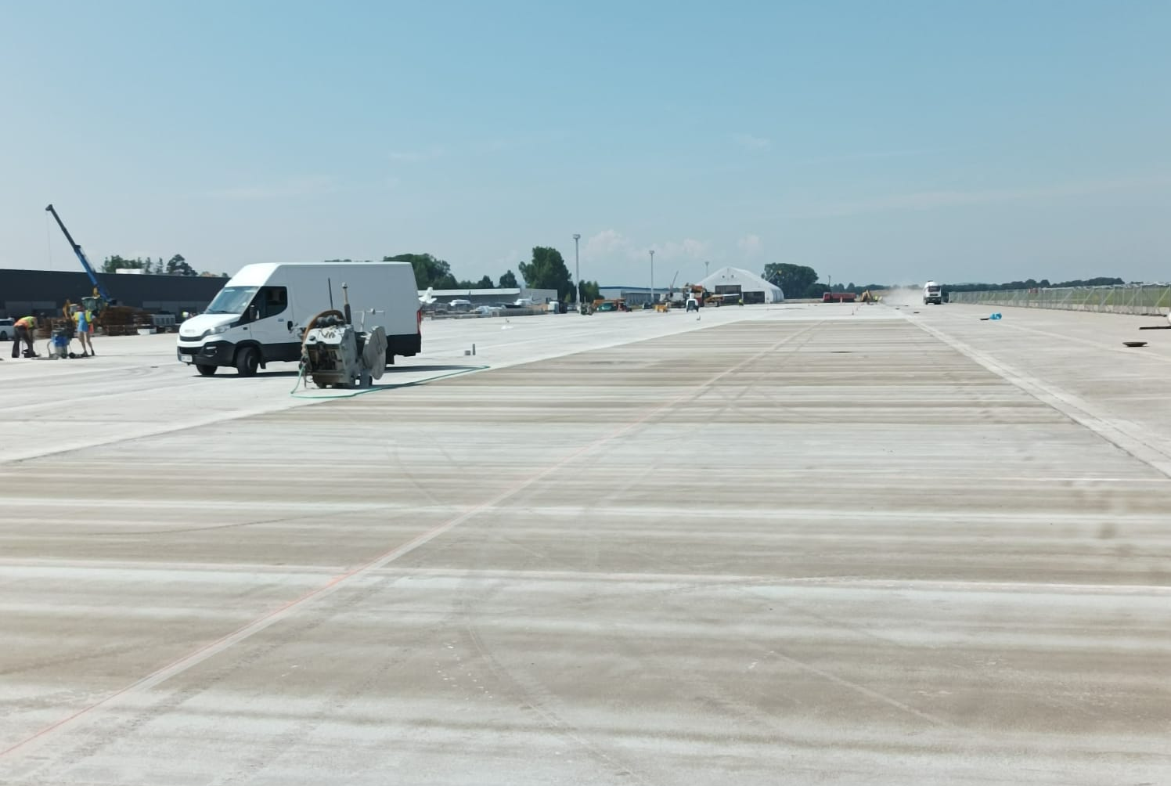
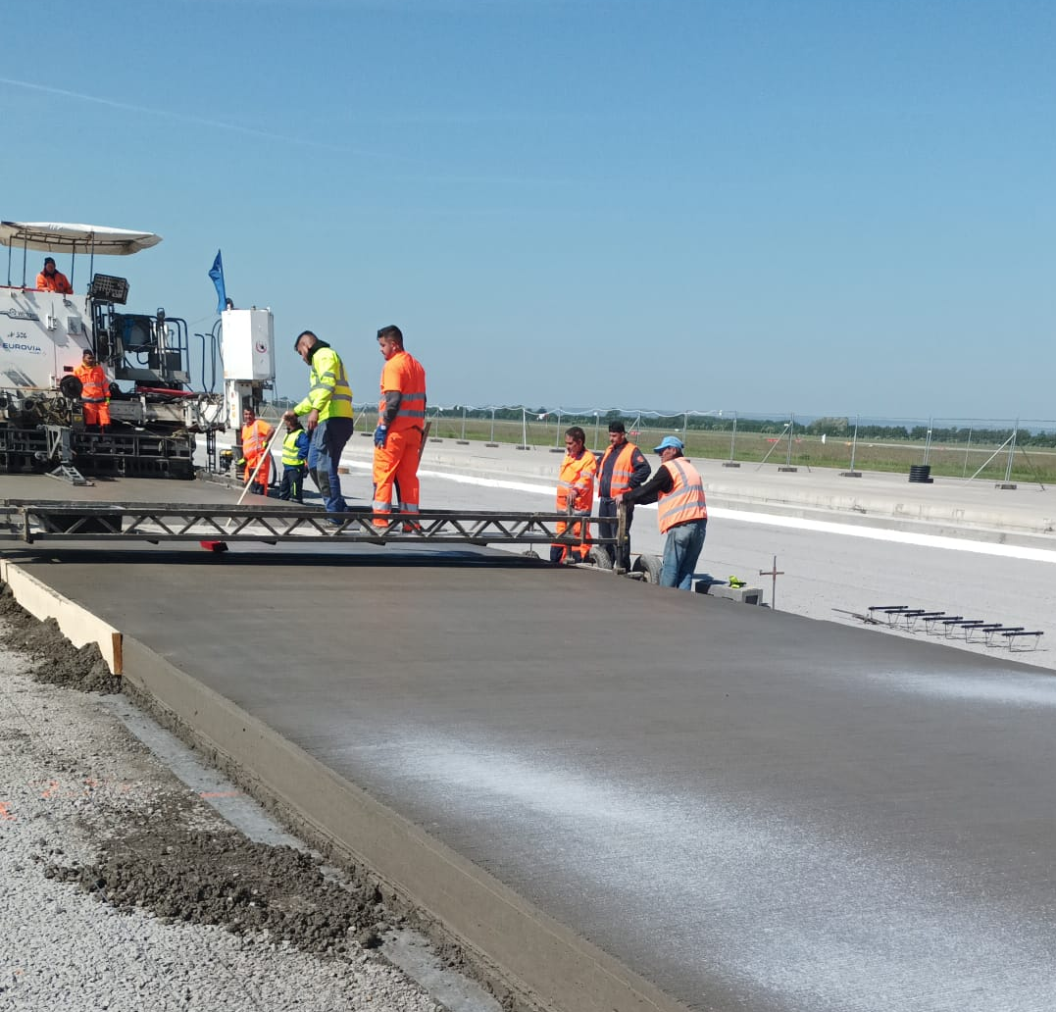
Plánovaná výstavba
Rozšíření APN S3
termín dokončení 15. 07. 2024

Slide 37
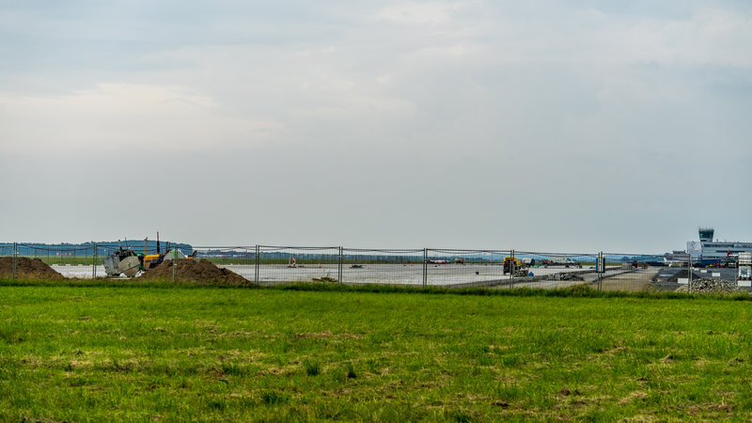
Plánovaná výstavba
Rozšíření APN S3
termín dokončení 15. 07. 2024

Slide 38
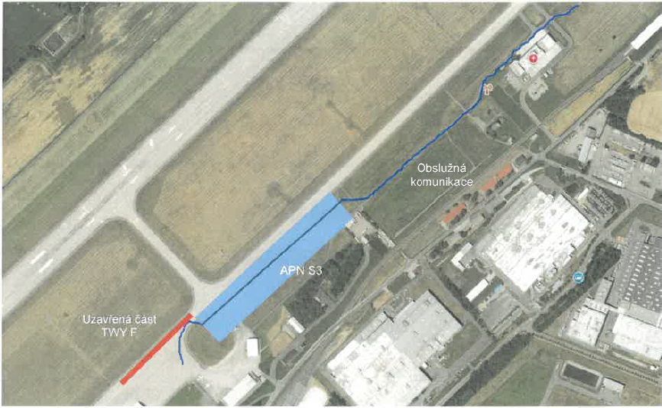
Plánovaná výstavba
Otevření křižovatky TWY D-F
otevření od 06. 06. 2024 – pouze pro odbočení směrem k APN C
komunikace v těsné blízkosti křižovatky

Slide 39
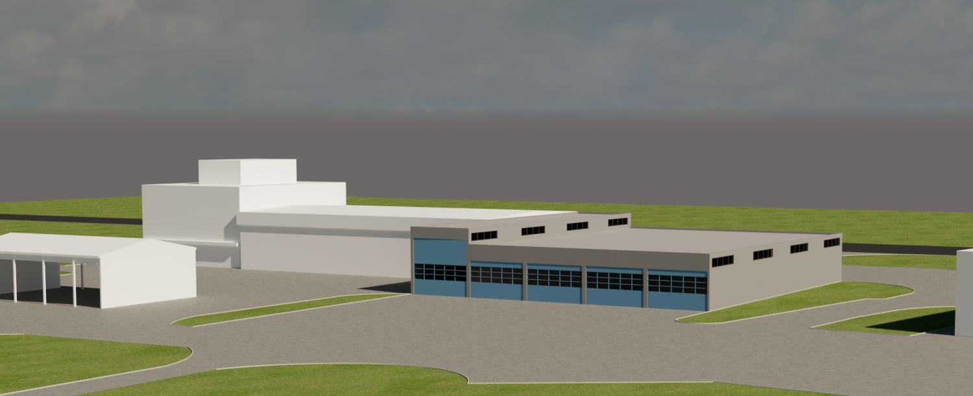
Plánovaná výstavba
Projekt Garáží zimní techniky, rekonstrukce staré budovy HZS
.
projekční práce na DSP a DÚR
předpoklad dokončení 2. kvartál 2025

Slide 40
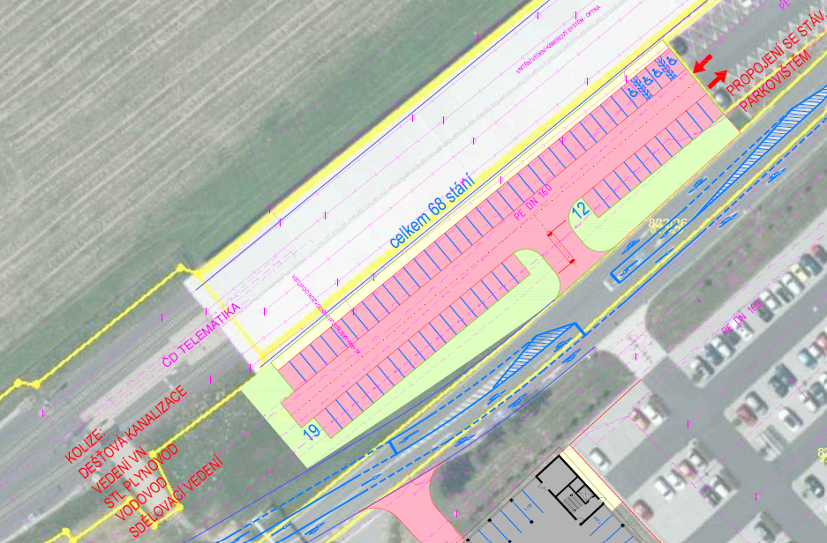
Plánovaná výstavba
Prodloužení P2
.
předpoklad dokončení konec 2024

Slide 41
Ostatní
Další věci k projednání
.
obchvat Mošnova: zprovoznění je naplánováno na 6/2024, úplné dokončení do konce roku 2024
obsazení pozice Maintenance Manager: Ing. Denisa Ciglerová
aktualizace letištních pozemků
zprovoznění palivového hospodářství
plnění s asistencí –změna postupů

Slide 42
Děkuji za pozornost

Slide 43
LBV
Letištní bezpečnostní výbor
www.osr.cz
Voráč, 05. 03. 2024

Slide 44
LBV
Ověřování spolehlivosti a výdej IDC
Končící platnost ověření spolehlivosti (OS) vydaných na 5 let (30.6.2024)
Prodloužení platnosti OS do 31.10.2024 v případě zažádání o vydání nového OS
Vyřizování identifikačních průkazů – idkarty@airport-ostrava.cz (OS, žádosti o vydání IDC apod.)
Zasílání OS a žádosti o vydání IDC před provedením školení (u nově nastupujícíh pracovníků) – vše emailem
Vydávání IDC nebude bezprostředně po školení
Aktualizace pověřených osob – garant
Žádost o prozatímní vjezd – zasílat na kartové centrum (ne přímo na pracoviště SRA1 a SRA2)

Slide 45

LBV
Parkování vozidel v prostoru LO
Od 10.6. budou vozidla zaměstnanců parkována v neveřejném prostoru LO
Pro parkování v prostoru LO je nezbytné mít povolení a platný IDC

Slide 46
LBV
Návštěvní karty
Nové vzory návštěvních karet
Požadavky za jednotlivé subjekty
Kontrolní činnost – security

